Slide 1
NHIỆT LIỆT CHÀO MỪNG QUÝ THẦY CÔ VỀ DỰ GIỜ THĂM LỚP

Slide 3
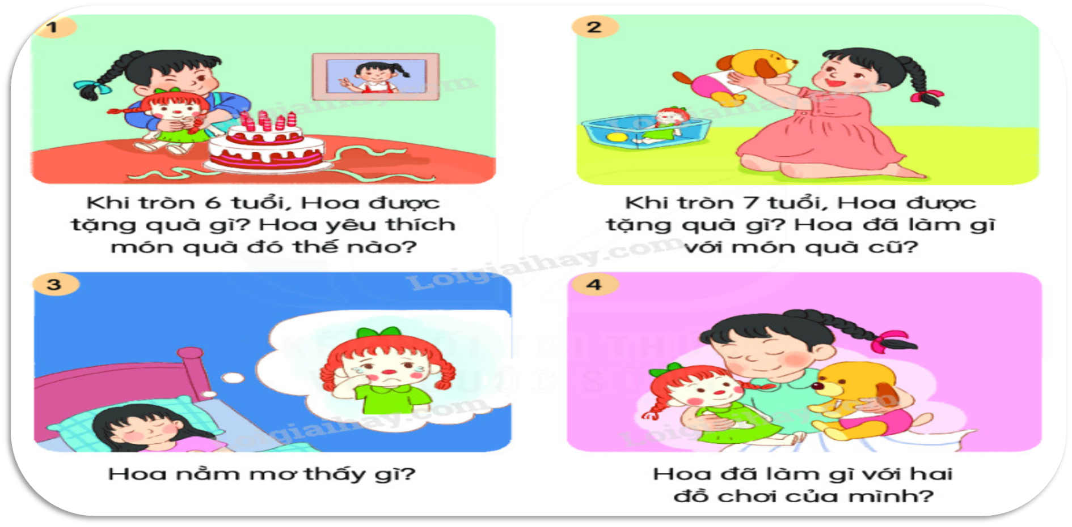
Câu 1: Dựa vào câu hỏi gợi ý, đoán nội dung của từng tranh

Slide 4
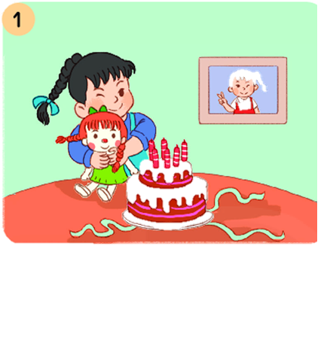
Khi tròn 6 tuổi, Hoa được tặng quà gì? Hoa yêu thích món quà đó thế nào?

Slide 5
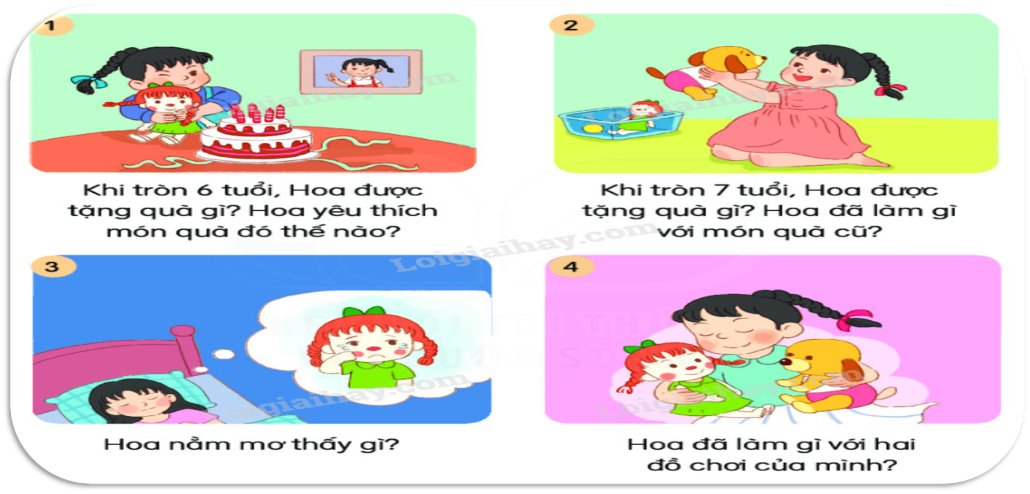
Thảo luận nhóm đôi:

Slide 9
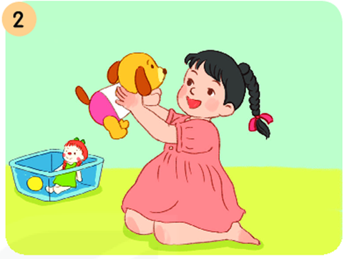

Slide 10
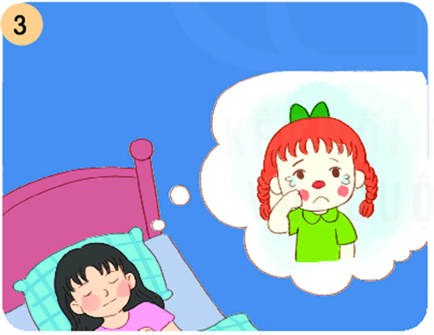

Slide 11
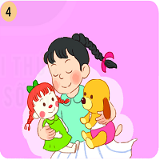

Slide 13
Tiêu chí đánh giá:
1. Kể to, rõ ràng
2. Kể đúng đủ nội dung theo trình tự 4 đoạn
3. Điệu bộ cử chỉ tự nhiên, phù hợp với lời kể

Slide 15
THI KỂ CHUYỆN

Slide 16
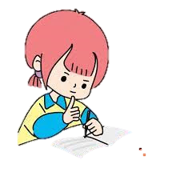
Kể về bạn Hoa trong câu chuyện Búp bê biết khóc cho người thân nghe.

